Slide 1
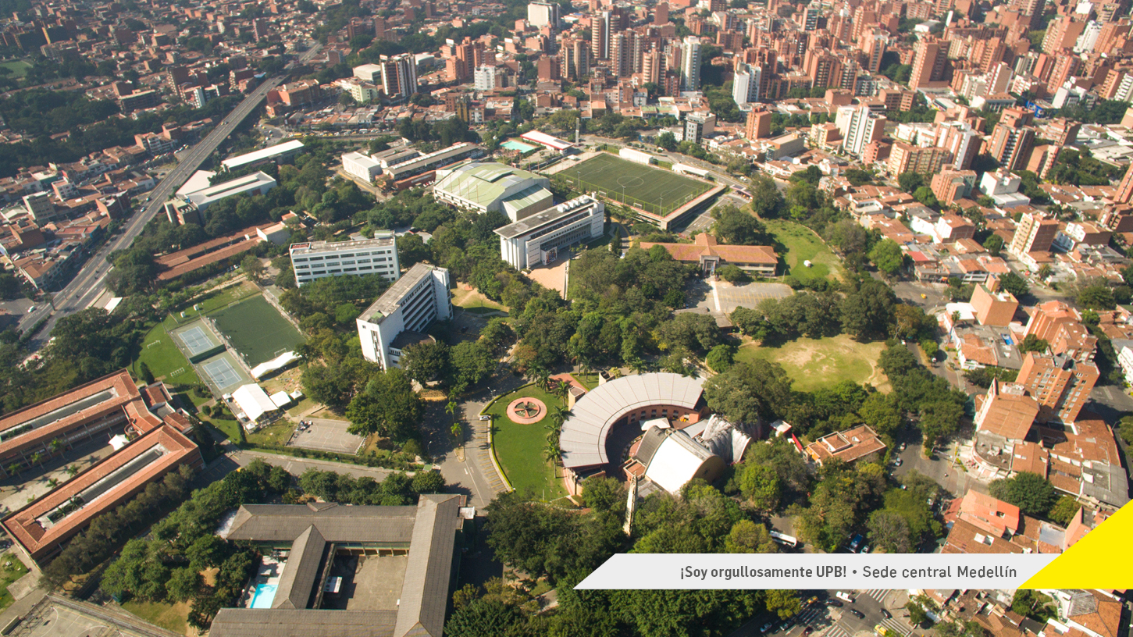

Slide 2

Lógica de Programación
Presentación del curso
César Augusto López Gallego

Slide 3

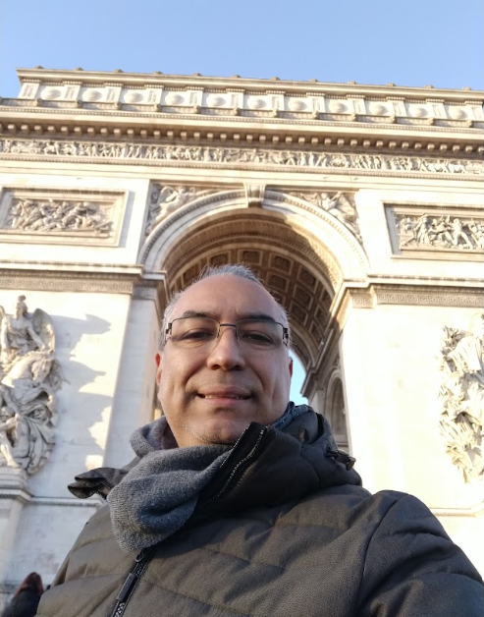
César Augusto López Gallego
cesar.lopezg@upb.edu.co
L-V 8am hasta las 5pm.
Magíster en Ingeniería de Sistemas, Especialista en Telemática y sistemas Distribuidos
Ingeniero de Sistemas
Certificado ITIL, ISO27000 – 9000
Docente: UPB, UdeA, Politécnico JIC, UdeM, UNAULA, UNAB
Empresas: Metro de Medellín, Bancolombia, Sura, Arroz Caribe, Comfama, UNE, Unión Eléctrica, Akzo Nobel, Erecos, ICETEX, ETB, BAT, ITS, BAVARIA, EMTELCO, ITS
Consultor Gobierno de Datos
TUYA, Eduardoño, Fundación Cardio Infantil, ARUS, COBELEN, Fondo Empleados Grupo Éxito, Gobernación de Antioquia, UPB

Slide 4

Objetivo del curso
Desarrollo de habilidades básicas para resolver problemas de programación, entendiendo y haciendo uso de los conceptos fundamentales de la programación estructurada, tales como condicionales y ciclos y funciones.

Slide 5
Contenido
Diseño de algoritmos
Codificación algoritmos
Tipos de Datos
Operaciones de asignación
Operaciones aritméticas
Condicionales
Control de errores
Funciones
Ciclos de control
Lectura de archivos
Cadenas (strings)
Arreglos de datos: una, dos y tres dimensiones
Desarrollo en Entorno gráfico

Slide 6

Lenguaje de la materia

Slide 7
Políticas para la entrega de prácticas
Algoritmos o programas similares o con el mismo número de líneas, serán anulados. Programar es un arte al cual cada uno le impone su sello personal
Los programas deben estar comentariados (principales, procedimientos, funciones, métodos) a modo de documentación. El comentario debe contener: Fecha, Autor, Descripción corta de lo que hace.
La sustentación siempre será individual.

Slide 8

Acuerdos para el curso
Evitar Distracciones
Cumplimiento del horario de clases y las evaluaciones
Participación en clase, bonificaciones
No se tome nada como personal

Slide 9
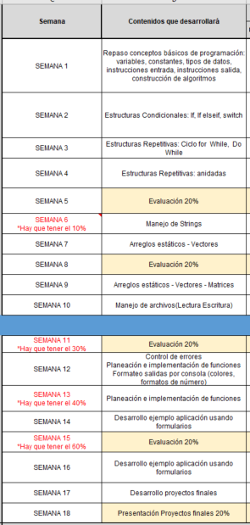
Plan y Evaluación
Evaluaciones 20%
Escritas
Proyecto final 20%

Slide 10

Preguntas

Slide 11

Diseño y Codificación de algoritmos​
Tipos de Datos​
Operaciones de asignación​
Operaciones aritméticas​
Condicionales​
César Augusto López Gallego

Slide 12
Ejercicio 1
Elabore un algoritmo que permita calcular el número de semanas transcurridas entre dos años dados. Los años deben estar entre 1900 y 2019. Para efectos del ejercicio, pregunte al usuario si quiere calcular cada año con 52 semanas o con 52,1 semanas.
Datos de Entrada?
Aspectos a controlar?
Cuál es el Proceso
Datos de Salida

Slide 13
Ejercicio 2
Elabore un algoritmo que simule tirar un dado al azar y calcular la cara opuesta del lado que cayó.
Datos de Entrada?
Aspectos a controlar?
Cuál es el Proceso
Datos de Salida

Slide 14
Ejercicio 3
Dados 2 números, escriba si uno es divisor de otro
Datos de Entrada?
Aspectos a controlar?
Cuál es el Proceso
Datos de Salida

Slide 15
Ejercicio 4
Un restaurante vende 3 platos. Si el cliente solicita el plato 1, le dan el postre gratis; si selecciona el plato 2, le dan la bebida gratis y si selecciona el plato 3, le dan postre y bebida. Elabore un algoritmo que dependiendo de la selección del cliente, muestre el obsequio que le da el restaurante.
Datos de Entrada?
Aspectos a controlar?
Cuál es el Proceso
Datos de Salida

Slide 16
Ejercicio 5
Elabore un algoritmo que solicite:
Cédula del trabajador
Nombre
Apellido
Número de horas trabajadas al mes
Valor hora trabajada
Porcentaje de retención
Y calcule el valor a pagar al trabajador y muestre la cédula, nombres, salario bruto, retención, salario neto
Datos de Entrada?
Aspectos a controlar?
Cuál es el Proceso
Datos de Salida

Slide 17
Ejercicio 6
Elabore un algoritmo que dado el valor del radio de un círculo, calcule su área y la longitud de la circunferencia
Datos de Entrada?
Aspectos a controlar?
Cuál es el Proceso
Datos de Salida
Notes:
Área: Pi*Radio^2
Longitud=2*Pi*Radio

Slide 18
Bibliografía
Fundamentos de programación. Luis Joyanes Aguilar
Lógica de programación orientada a objetos. Efraín Oviedo Regino
Java 1,1. Lemay & Perkins

Slide 19
Preguntas

